Slide 1
Tvorba přípravy na výuku
E.H.

Slide 2
Používané termíny
Rámcový vzdělávací program (dále RVP) – státní dokument, který je rozpracovaný pro jednotlivé typy škol a tvoří závazný rámec pro tvorbu školního kurikula.
Školní vzdělávací program (dále ŠVP) – dokument, který si tvoří učitelé jednotlivých typů a stupňů škol pro vedení výuky a je to rozpracovaný státní dokument až do podoby školního kurikula, chceme-li do učebních osnov jednotlivých předmětů. Měl by vycházet ze specifických možností a potřeb každé školy.
Vlastní tematický plán (dále VTP) – dokument, který si tvoří studenti společně s učiteli na PdF MU a který oba předešlé dokumenty (RVP a ŠVP) používá k tomu, aby rozpracoval obsahovou náplň předmětu zeměpis do jednotlivých ročníků s ohledem na možnosti časové dotace, aktuálního vývoje oboru geografie, a zejména s ohledem na celkový profil absolventa příslušného typu a stupně školy. Cílem zpracování VTP je vytvoření vlastní představy o formování školního kurikula, se kterým budou studenti, jako budoucí učitelé v praxi neustále konfrontováni.
Geografické vzdělávání (dále GV) – stručně se dá charakterizovat jako vzdělávací proces na jednotlivých typech a stupních škol, který se uskutečňuje prostřednictvím předmětu zeměpis.

Slide 3

OČEKÁVANÉ VÝSTUPY - RVP
Povinné.
Pozor, vzájemně se doplňují!

Slide 4
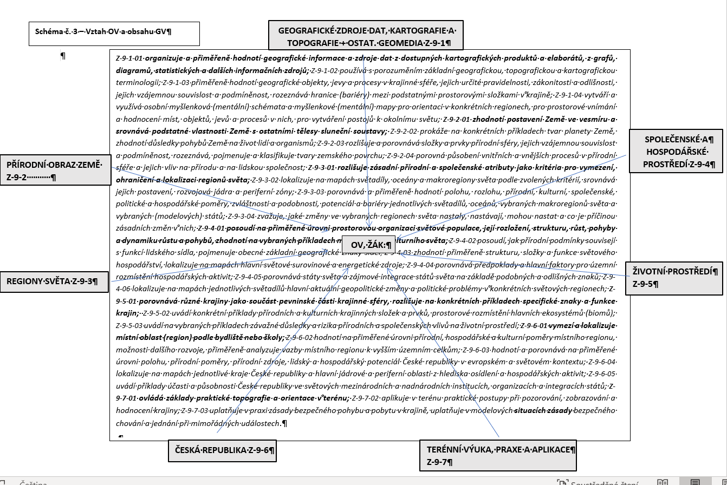

Slide 5
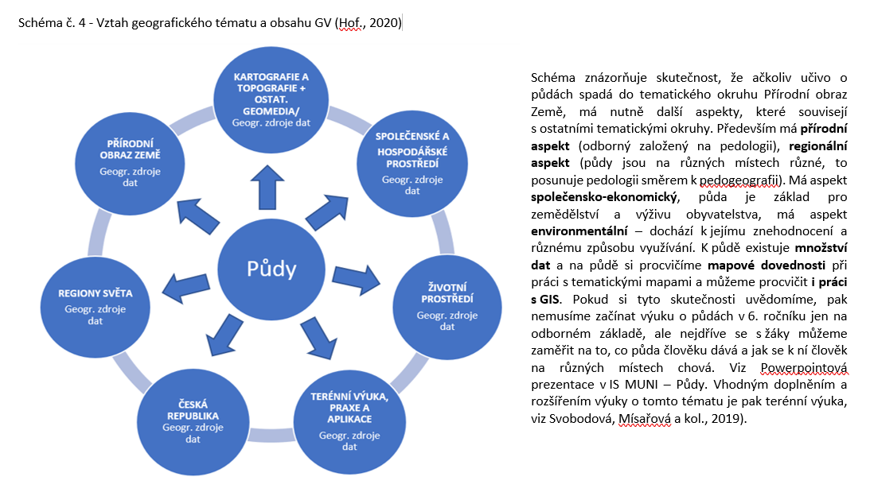

Slide 6
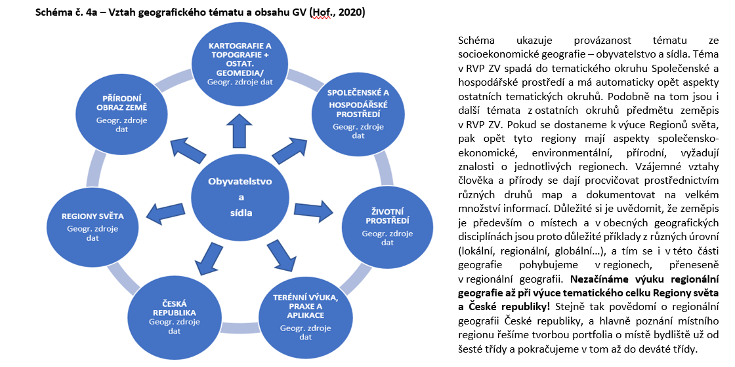

Slide 7
DÍLČÍ CÍLE – ŠVP – TEM. PLÁN
Rozpracování a konkretizace dílčích cílů.
Indikátory (standardy GV) – inspirace vhodná k doplňování!

Slide 8
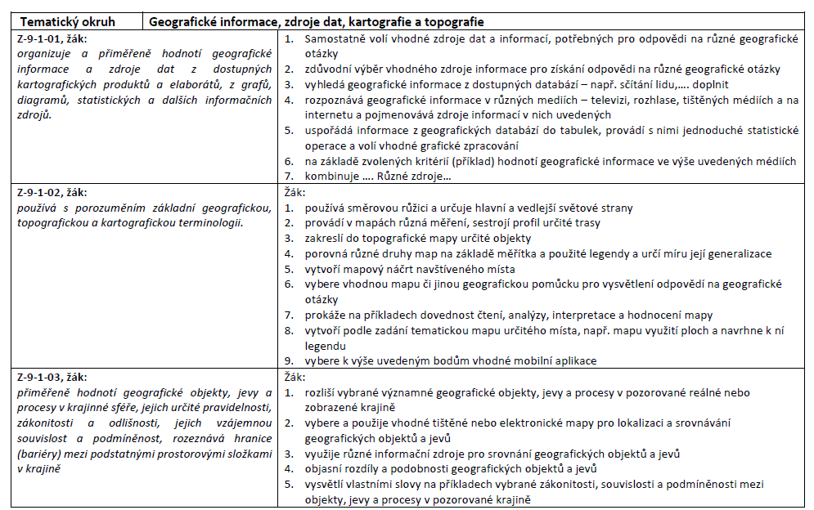

Slide 9
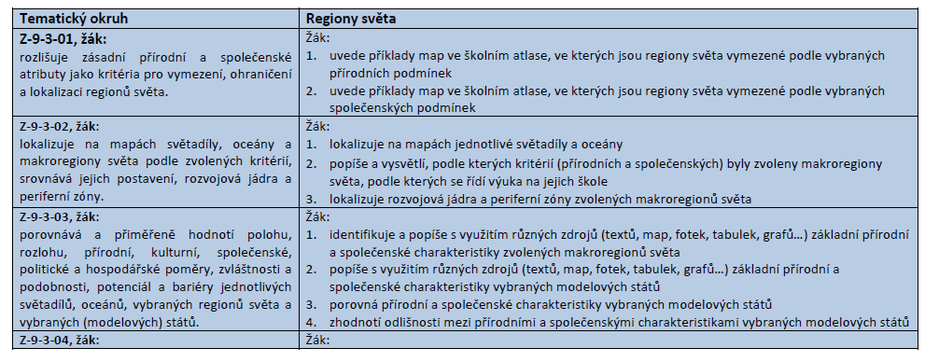
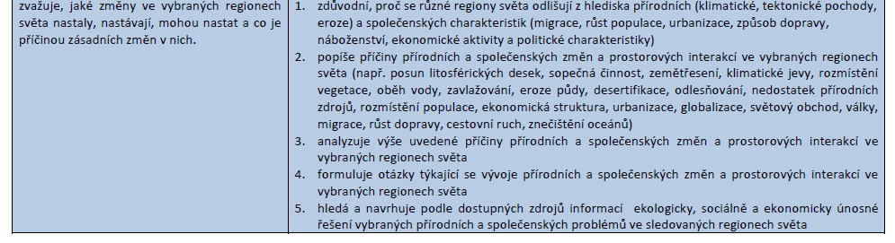

Slide 10
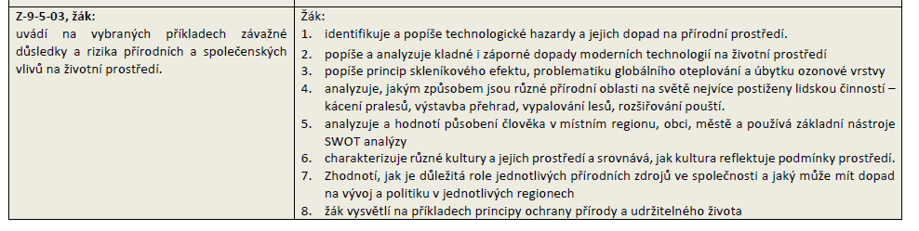

Slide 11
POSTUP:
Je to cyklus, z tohoto důvodu můžete začít kdekoliv, kde Vám to bude dávat smysl. Nejprve budete zřejmě vycházet z obsahu – tedy z toho, co budete učit.
Postupem doby se mohou Vaše prvotní preference změnit až na nejvyšší úroveň, kdy vyjdete z toho, co chcete u žáků hodnotit, k tomu nastavíte výukové cíle, očekávané výstupy a k tomuto všemu přizpůsobíte obsah hodiny, tedy to, na čem je to chcete naučit.
Výukové, dílčí cíle
Obsah tematu hodiny
Učební úlohy
Hodnocení
Očekávané výstupy

Slide 12


Pokračování příště

